Slide 1


Velkommen til Generalforsamling 2020
Oplæg om Grøn Omstilling i landbruget
Martin Boe Madsen, L&F Centrovice
Grønt råd den 5. december 2024

Slide 2

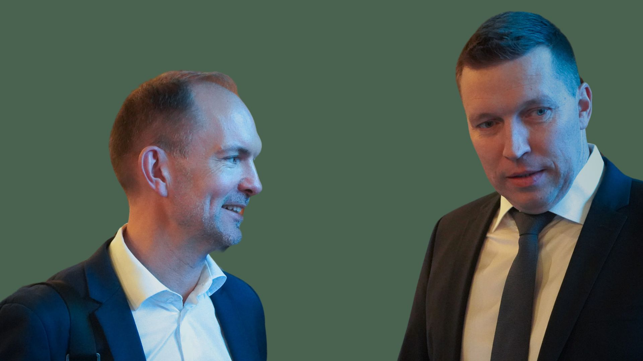
Grøn Omstilling = Grøn Trepart
Grøn trepart handler om klima, kvælstof, grundvandsbeskyttelse, natur, biodiversitet, skovrejsning, energi osv.
Med Grøn Trepart afsættes ca. 43 milliarder kr. til en arealfond, der skal finansiere omlægningen
Der skal rejses skov på 250.000 hektar – svarende til størrelsen af Lolland, Falster og Bornholm
Der skal udtages 140.000 hektar lavbundsjorde, der omlægges til natur
Derudover ydes der støtte til øvrig arealomlægning, herunder vådområder og ekstensivering samt 100.000 hektar urørt skov
Omlægningen vil svare til 10 procent af Danmarks areal / 15 procent af Danmarks landbrugsareal

Slide 3

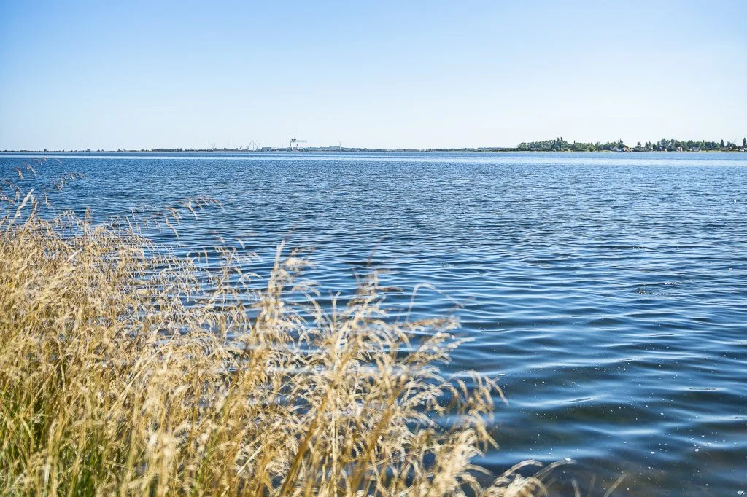
Omstillingen i landbruget er allerede godt i gang
Landbruget samarbejder allerede lokalt på en række områder:
Arla Klimatjek (økonomisk belønning for klima- og bæredygtighedstiltag)
Odense Fjord Samarbejdet
Samarbejde om Vejle-, Horsens- og Norsminde Fjorde
Klimasamarbejdet med de fynske kommuner

Slide 4
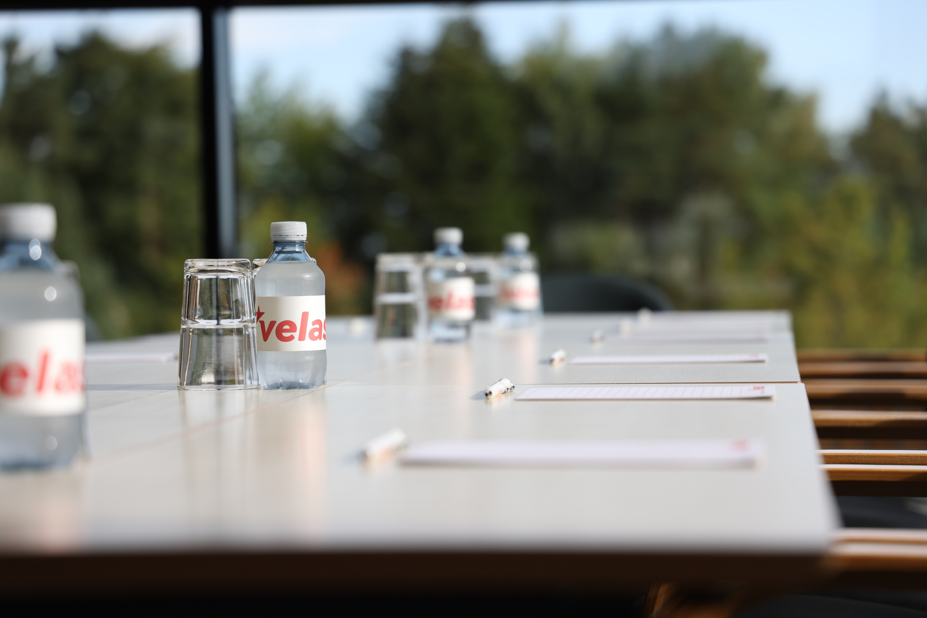
Hvordan har vi i landbruget organiseret os?
I staten har man oprettet et nyt trepartsministerium med egen minister
I KL har man oprettet et nyt kontor med egen direktør for grøn trepart
I Velas landbrugsrådgivning er der oprettet en helt ny afdeling for grøn trepart. Der er endnu ikke sat navn på chefen.
Afdelingen skal sammen med udtagningskonsulenter rådgive landmanden i de muligheder, der følger af arealomlægningen
Afdelingen skal rådgive på tværs af fagområder om planteavl, markplaner, tilskudsordninger, strategi, energi, generationsskifte, skatteforhold, regnskab, etablering af skov og natur osv.

Slide 5
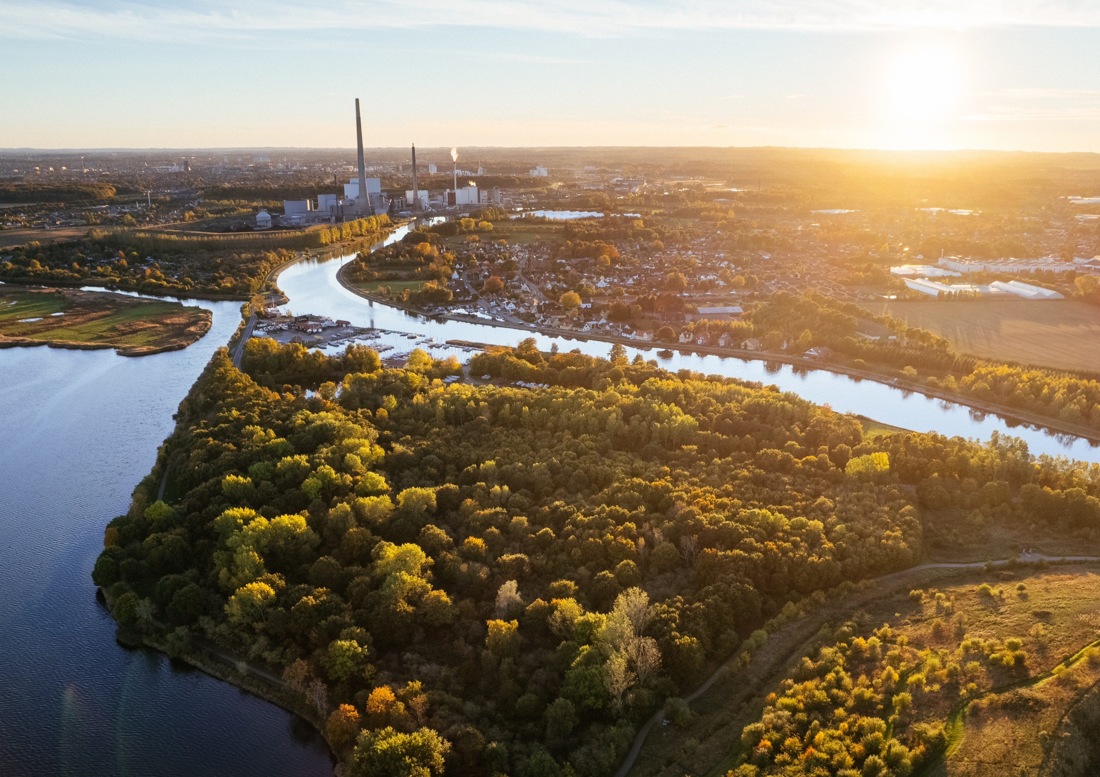
Hvad forventer vi kommunerne bidrager med?
Forventningerne til kommunerne er skrevet ind i aftalen om den grønne trepart
De lokale treparter får en styrket rolle, hvor lokale landbrugs- og naturorganisationer med kommunerne for bordenden får ansvaret for planlægning og implementering af arealomlægningen
Kommunerne skal derudover have styr på ressourcerne, på værktøjskassen samt tænke helhedsorienteret og multifunktionelt
Derudover er det vigtigt, at kommunen løbende har fokus på køb af jord og ejendomme, så arealerne kan indgå i fremtidige jordfordelingsprojekter
Kommunerne skal også sikre sig, at der i arealomlægningen er fokus på, hvor den fremtidige landbrugsproduktion skal ligge (hvor skovrejsning fx er uønsket)

Slide 6
Spørgsmål?

